Slide 1
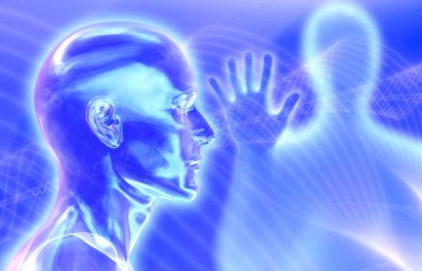
Mecanismos da Mediunidade
CAPÍTULO VI
CIRCUITO ELÉTRICO E CIRCUITO MEDIÚNICO
Cleber M. Gonçalves

Slide 2
CAPÍTULO VI
CIRCUITO ELÉTRICO E CIRCUITO MEDIÚNICO
1
CONCEITO DE CIRCUITO ELÉTRICO
2
CONCEITO DE CIRCUITO MEDIÚNICO
3
CIRCUITO ABERTO E CIRCUITO FECHADO
4
RESISTÊNCIA
5
INDUTÂNCIA
6
CAPACITÂNCIA

Slide 3
1
CONCEITO DE CIRCUITO ELÉTRICO
· ... “extensão do condutor em que se movimenta uma corrente elétrica, sempre que se sustente uma diferença de potencial (voltagem) em seus extremos”
· “O circuito encerra um condutor de ida e outro de volta da corrente, abrangendo o gerador e ...
(A. L.)

Slide 4
1
CONCEITO DE CIRCUITO ELÉTRICO
· ... “extensão do condutor em que se movimenta uma corrente elétrica, sempre que se sustente uma diferença de potencial (voltagem) em seus extremos”
· “O circuito encerra um condutor de ida e outro de volta da corrente, abrangendo o gerador e ...
· ... os aparelhos de utilização, a englobarem os serviços de:
geração,
transmissão,
transformação
e distribuição
da energia
(A. L.)

Slide 5
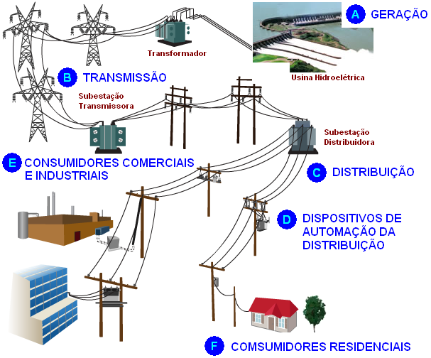
Transmissão de energia
slideplayer.com
www.infoescola.com
CONSUMIDORES RESIDENCIAIS

Slide 6
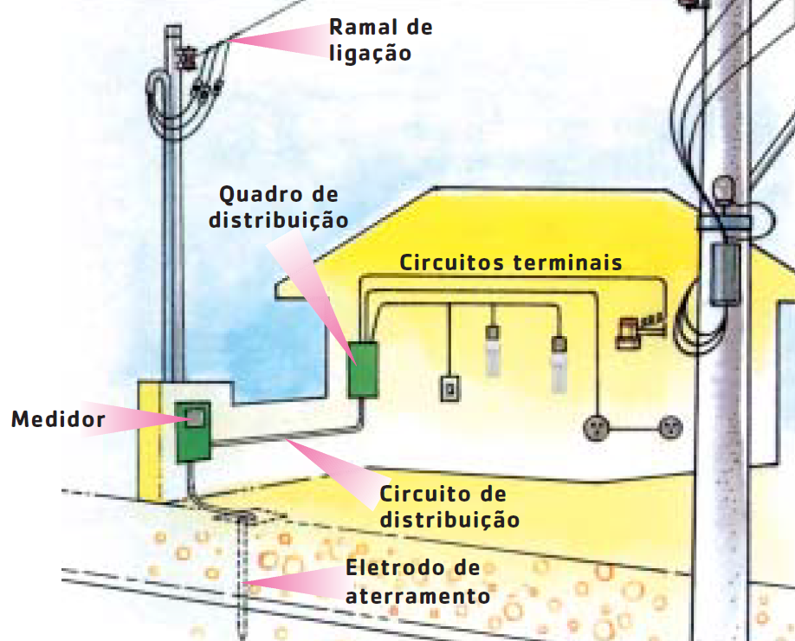
Distribuição local de energia
automoveiseletricos.blogspot.com

Slide 7
Circuito Elétrico - dados técnicos
· “É uma instalação apropriada para uso e controle da energia dos elétrons em movimento (corrente elétrica)”. Consta de três partes básicas os Elementos do Circuito
· que impulsiona elétrons
Fonte de energia
que consumirá, em parte, a energia
·
Aparelho
dos elétrons
de ida e volta dos
·
Cabos condutores
elétrons
(Enciclopédia Exitus de Ciência e Tecnologia - vol. 5 - “Eletricidade” - Ed. Melhoramentos 1981)

Slide 8
Circuito Elétrico - dados técnicos
· “É uma instalação apropriada para uso e controle da energia dos elétrons em movimento (corrente elétrica)”. Consta de três partes básicas os Elementos do Circuito
· que impulsiona elétrons
Fonte de energia
· que consumirá, em parte, a energia dos elétrons
Aparelho
Cabos condutores
· de ida e volta dos elétrons
· Exemplo: - numa lanterna elétrica esses elementos são:
pilha,
lâmpada,
fios de conexão.
(Enciclopédia Exitus de Ciência e Tecnologia - vol. 5 - “Eletricidade” - Ed. Melhoramentos 1981)

Slide 9
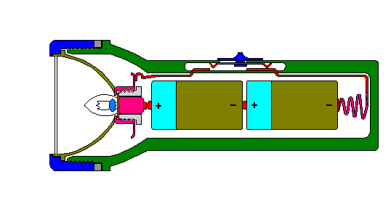
Lanterna elétrica
Botão do interruptor
Filamento da lâmpada
Pilhas conectadas
Mola metálica
Terminal na base da lâmpada
casacaicara.com.br

Slide 10
2
CONCEITO DE CIRCUITO MEDIÚNICO
· Trata-se ... “da extensão do campo de integração magnética em que circula uma corrente mental, sempre que se ...
· ... mantenha a sintonia psíquica entre seus extremos ou, mais propriamente, o emissor e o receptor” (Espírito e Médium)
· “O circuito mediúnico ... expressa uma ‘vontade-apelo’ e uma ‘vontade-resposta’, respectivamente, no trajeto ...
· ... ida e volta, definindo o comando da entidade comunicante e a concordância do médium ...

Slide 11
2
CONCEITO DE CIRCUITO MEDIÚNICO
· Trata-se ... “da extensão do campo de integração magnética em que circula uma corrente mental, sempre que se ...
· ... mantenha a sintonia psíquica entre seus extremos ou, mais propriamente, o emissor e o receptor” (Espírito e Médium)
· “O circuito mediúnico ... expressa uma ‘vontade-apelo’ e uma ‘vontade-resposta’, respectivamente, no trajeto ...
· ... ida e volta, definindo o comando da entidade comunicante e a concordância do médium ...
· ... fenômeno ... aplicável tanto ... aos desencarnados quanto aos encarnados ...”
(A. L.)

Slide 12
Conceito de circuito mediúnico
· Tal fenômeno ... “exprime conjugação natural ou provocada nos domínios da inteligência, totalizando os serviços de:
associação
assimilação
transformação
e transmissão
da energia mental”
(A. L.)

Slide 13
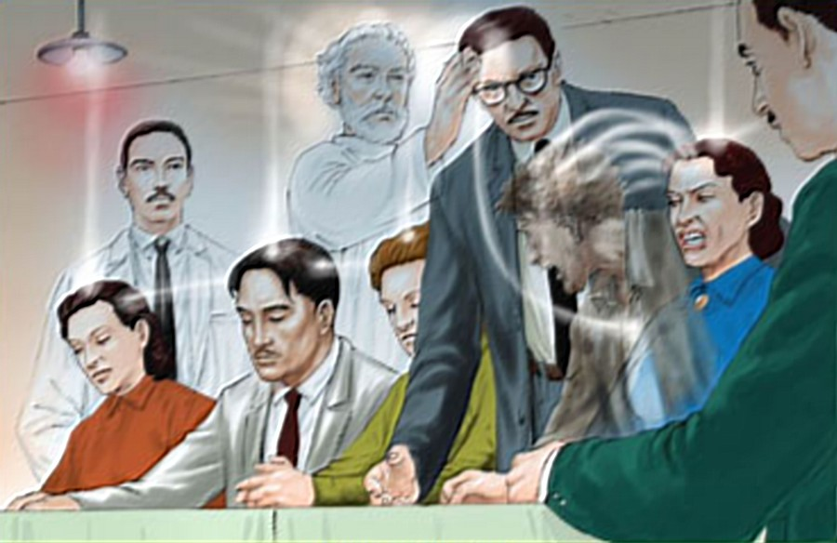
Corrente mental - reunião mediúnica
gepe.org.br
Sintonia psíquica entre emissores e receptores

Slide 14
Recursos do cérebro
· “Para a realização dessas atividades, o emissor e o receptor guardam consigo possibilidades particulares nos ...
· ... recursos do cérebro, em cuja intimidade se processam circuitos elementares do campo nervoso, atendendo a ...
· ... trabalhos espontâneos do Espírito, como sejam:

Slide 15
Recursos do cérebro
· “Para a realização dessas atividades, o emissor e o receptor guardam consigo possibilidades particulares nos ...
· ... recursos do cérebro, em cuja intimidade se processam circuitos elementares do campo nervoso, atendendo a ...
· ... trabalhos espontâneos do Espírito, como sejam:
ideação
seleção
autocrítica
expressão”
(A. L.)

Slide 16
Recursos do cérebro - O Livro dos Médiuns - AK
· “O Espírito do médium é o intérprete, porque está ligado ao corpo que serve para falar e por ser necessária uma cadeia entre vós e os Espíritos que se comunicam ...”
(item 223 - 6ª q.)
· ... ”quando encontramos em um médium o cérebro povoado de conhecimentos adquiridos na sua vida atual e o seu Espírito rico de conhecimentos latentes ... dele de preferência nos servimos ...”
(item 225)

Slide 17
Recursos do cérebro - O Livro dos Médiuns - AK
· “O Espírito do médium é o intérprete, porque está ligado ao corpo que serve para falar e por ser necessária uma cadeia entre vós e os Espíritos que se comunicam ...”
(item 223 - 6ª q.)
· ... ”quando encontramos em um médium o cérebro povoado de conhecimentos adquiridos na sua vida atual e o seu Espírito rico de conhecimentos latentes ... dele de preferência nos servimos ...”
(item 225)
· “Nesse caso, encontramos no cérebro do médium os elementos próprios a dar ao nosso pensamento a vestidura da palavra que lhe corresponda ...”, seja o médium intuitivo, semimecânico ou mecânico.
(item 225 - Erasto e Timóteo)

Slide 18
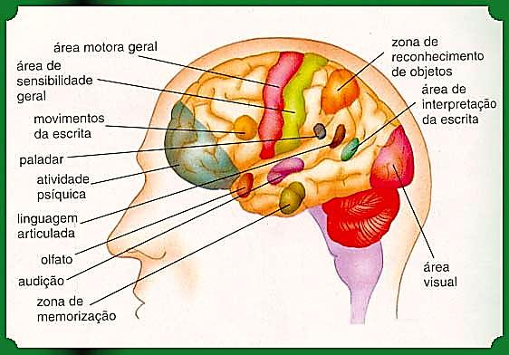
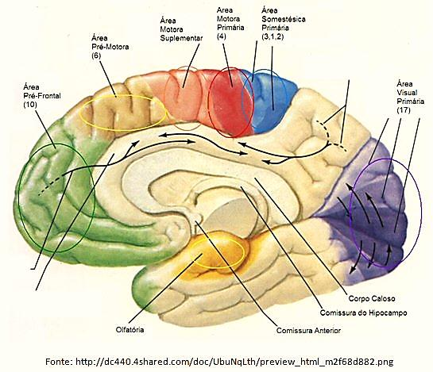
Recursos do cérebro
sogab.com.br
Áreas de memória, linguagem, escrita, associação das diversas áreas cerebrais, recepção e emissão de mensagens

Slide 19
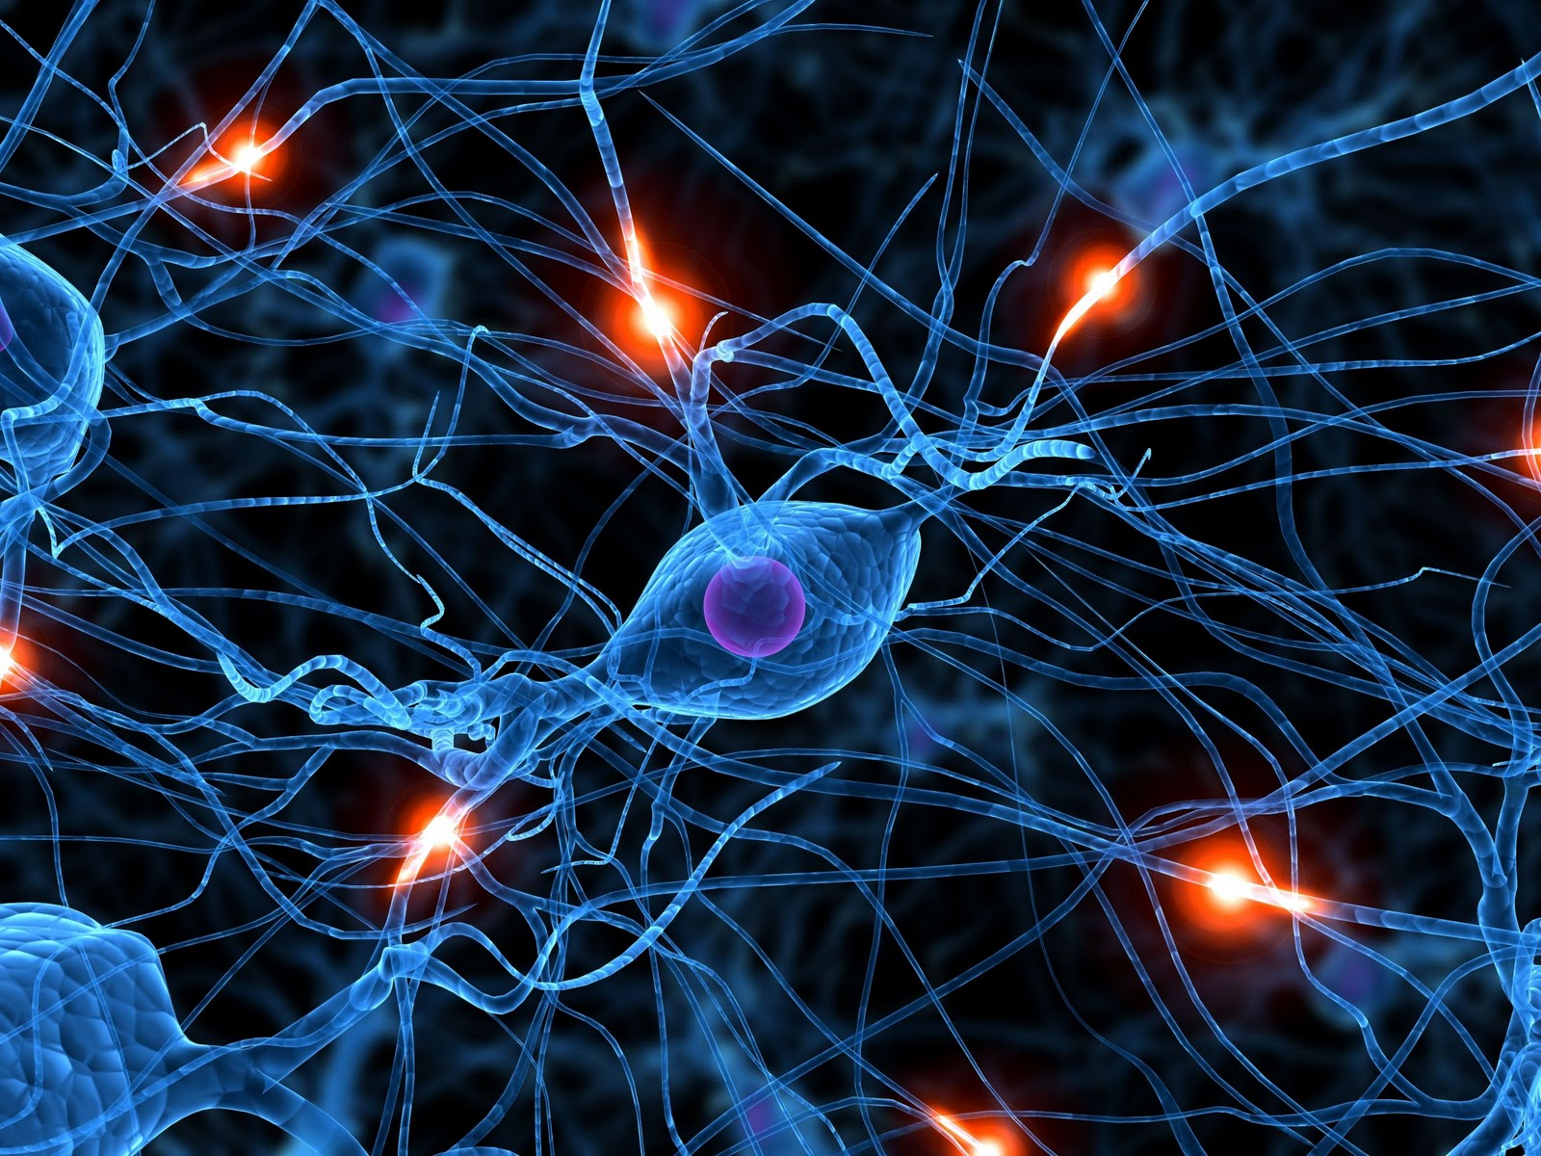
Circuitos elementares do campo nervoso
www.sogab.com.br
taneb.org

Slide 20
3
CIRCUITO ABERTO E CIRCUITO FECHADO
· “A corrente, em sentido convencional, no circuito elétrico, é expedida pelo polo positivo do gerador, circula nos ...
· ... aparelhos de utilização e volta ao gerador alcançando-lhe o polo negativo, do qual passa ... ao polo positivo, prosseguindo em seu curso”
(A. L.)
· Esta “corrente convencional” deriva, historicamente, das ideias de Benjamin Franklin
(Física sem mistério. Stan Gibilisco - p. 195 - 2ª ed. - Alta Books Ed. - 2013)

Slide 21
3
CIRCUITO ABERTO E CIRCUITO FECHADO
· “A corrente, em sentido convencional, no circuito elétrico, é expedida pelo polo positivo do gerador, circula nos ...
· ... aparelhos de utilização e volta ao gerador alcançando-lhe o polo negativo, do qual passa ... ao polo positivo, prosseguindo em seu curso”
(A. L.)
· Esta “corrente convencional” deriva, historicamente, das ideias de Benjamin Franklin
· “Os elétrons ... na verdade se movem na direção oposta. Eles saem do terminal negativo da bateria, através do fio e da lâmpada, para o terminal positivo”
(Física sem mistério. Stan Gibilisco - p. 195 - 2ª ed. - Alta Books Ed. - 2013)

Slide 22
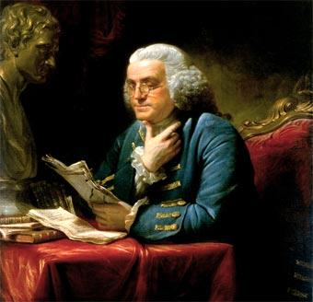
Cientista de vasta cultura, sugeriu os nomes de positivo e negativo para as duas cargas elétricas opostas, sustentando que a eletricidade consistia em uma espécie de fluido.
Assim, um objeto com maior quantidade de carga seria positivo e o outro, com menor quantidade, negativo.
Este fluido se deslocaria do ponto onde se acumulava (+) para outro de menor densidade (-).
Assim, explicou a natureza elétrica do raio.
Benjamin Franklin
1706 - 1790
Retrato de David Martin, 1767
edukavita.blogspot.com
(A Energia. Biblioteca Científica Life - p.119 - Ed. José Olympio - 1982)

Slide 23
Circuito fechado
· “Entretanto, para que a corrente se mantenha, é imprescindível que o interruptor de manobra se demore ligado, ou, ...
· ... mais claramente, que o circuito esteja fechado, de vez que em regime de circuito aberto a corrente não circula”
(A. L.)

Slide 24
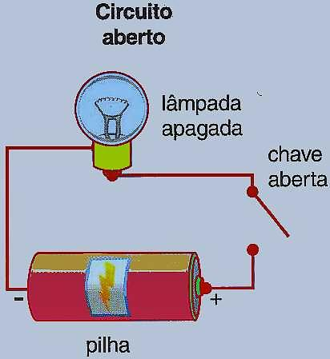
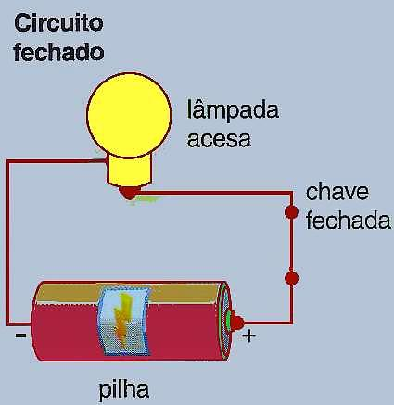
Circuitos
elisiofisica.blogspot.com

Slide 25
Corrente mental e atenção
· “A corrente mental no circuito mediúnico equilibra-se igualmente entre a entidade comunicante e o médium, mas, para que ...
· ... se lhe alimente o fluxo energético em circulação, é indispensável que o pensamento constante de aceitação ou adesão do médium ...
· ... se mostre em equilíbrio ou, mais exatamente, é preciso que o circuito mediúnico permaneça fechado, porque em ...
· ... regime de circuito aberto, ou desatenção (não concentrado), a corrente de associação mental não se articula”
(A. L.)

Slide 26
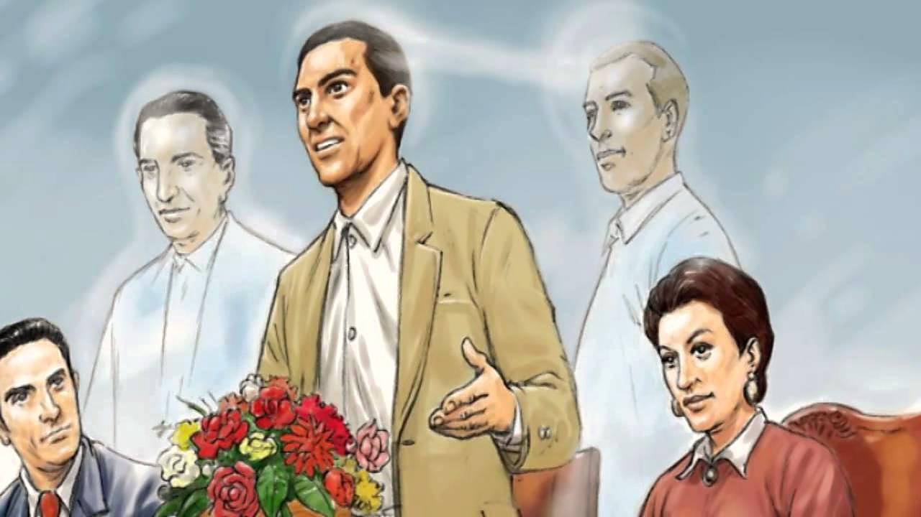
Corrente mental no circuito mediúnico
cercx.com.br
www.cercx.com.br
O expositor, em estado de atenção, recebe inspiração do amigo espiritual durante a palestra.

Slide 27
4
RESISTÊNCIA
· Todo circuito elétrico possui ... “constantes ou parâmetros a saber:
resistência
indutância
capacitância
· “Resistência é a propriedade que assinala o gasto de energia elétrica no circuito, como provisão de calor, correspondendo à despesa de atrito em mecânica”
· “Igualmente no circuito mediúnico, a resistência significa a dissipação de energia mental, destinada ...

Slide 28
4
RESISTÊNCIA
· Todo circuito elétrico possui ... “constantes ou parâmetros a saber:
resistência
indutância
capacitância
· “Resistência é a propriedade que assinala o gasto de energia elétrica no circuito, como provisão de calor, correspondendo à despesa de atrito em mecânica”
· “Igualmente no circuito mediúnico, a resistência significa a dissipação de energia mental, destinada ...
· ... à sustentação de base entre o Espírito comunicante e o médium”
(A. L.)

Slide 29
Resistência - Conceito
· Um material condutor possui elétrons livres que passam de um átomo a outro
· Quando os elétrons movem-se em maior quantidade temos uma corrente elétrica (como a água em um cano)
· Medimos a corrente em ampères - quando uma carga de 1 coulomb passa por um ponto do condutor em 1 segundo, temos uma corrente de 1 ampère de intensidade
· Quando uma corrente passa por um fio condutor, este oferece oposição à passagem dos elétrons resistência
(Física na Escola Secundária. Blackwood - vol. 2 - cap. 25/26 - Ed. Fundo Cultura 1971)

Slide 30
Resistência - Conceito
· Um material condutor possui elétrons livres que passou de um átomo a outro
· Quando os elétrons movem-se em maior quantidade temos uma corrente elétrica (como a água em um cano)
· Medimos a corrente em ampères - quando uma carga de 1 coulomb passa por um ponto de um condutor em 1 segundo, temos uma corrente de 1 ampère de intensidade
· Quando uma corrente passa por um fio condutor, este oferece oposição à passagem dos elétrons resistência
· Quanto maior a resistência do fio, menor será a passagem da corrente e vice-versa
· Medimos a resistência em ohms
(Física na Escola Secundária. Blackwood - vol. 2 - cap. 25/26 - Ed. Fundo Cultura 1971)

Slide 31
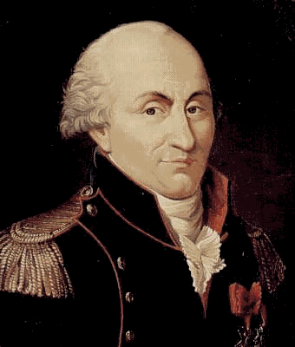
Charles Augustin de Coulomb, físico francês, estudioso da eletricidade e do magnetismo.
Experimentador genial realizou uma experiência histórica com uma balança de torção para determinar a força exercida entre duas cargas elétricas (Lei de Coulomb).
Em sua homenagem, a unidade de carga elétrica recebeu o nome de coulomb, que equivale a 6,242 x 10¹⁸ elétrons
Coulomb
1736 - 1806
pt.wikipedia.org

Slide 32
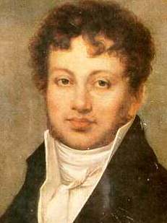
André-Marie Ampère - Lyon, França - professor da Escola Politécnica de Paris, interessou-se pela física e matemática.
Partindo das experiências feitas por Oersted sobre o efeito magnético da corrente elétrica, desenvolveu a teoria que possibilitou a construção de um grande número de aparelhos eletromagnéticos.
Descobriu as leis que regem as atrações e repulsões das correntes elétricas entre si. Idealizou o galvanômetro e o telégrafo elétrico e, em colaboração com Arago, o eletroímã.
Ampère
1775 - 1836
pt.wikipedia.org

Slide 33
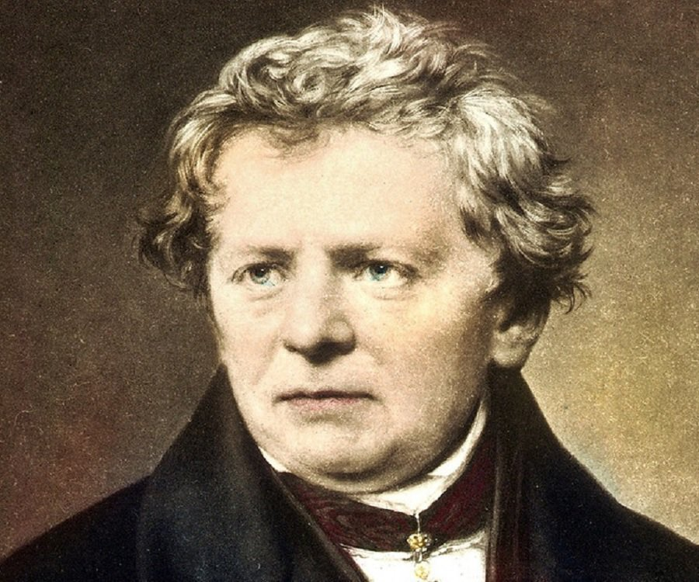
Físico e matemático alemão, Ohm desenvolveu a primeira teoria matemática da condução elétrica nos circuitos, publicada em 1828, fabricando os fios metálicos de diferentes comprimentos e diâmetros usados nos seus estudos da condução elétrica.
Este seu trabalho não recebeu o merecido reconhecimento na sua época, tendo a famosa lei de Ohm permanecido desconhecida até 1841 quando recebeu a medalha Copley da Royal Society.
O seu nome foi dado à unidade de resistência elétrica no Sistema Internacional de Unidades pelo Congresso Mundial Elétrico, em 1893.
Georg Simon Ohm
1789 - 1854
pt.wikipedia.org

Slide 34
Resistência - algumas propriedades
· Quatro coisas determinam a resistência de um fio:
· 1 - Comprimento - quanto maior mais aumenta a resistência. Haverá mais colisões de elétrons com os átomos do condutor
· 2 - Área da secção transversal (grossura) - quanto maior, menor será a resistência
· 3 - Temperatura - quanto maior, haverá mais resistência no condutor metálico (maior vibração dos átomos) - Menor temperatura, melhor para a corrente Supercondutores
(Física na Escola Secundária. Blackwood - vol. 2 - cap. 25/26 - Ed. Fundo Cultura 1971)

Slide 35
Resistência - algumas propriedades
· Quatro coisas determinam a resistência de um fio:
· 1 - Comprimento - quanto maior mais aumenta a resistência. Haverá mais colisões de elétrons com os átomos do condutor
· 2 - Área da secção transversal - grossura - quanto maior, menor será a resistência
· 3 - Temperatura - quanto maior, haverá mais resistência no condutor metálico (maior vibração dos átomos) - Menor temperatura, melhor para a corrente Supercondutores
· 4 - Material - a resistência de um fio depende do material de que é feito - Prata, Cobre, Ouro e Alumínio são os melhores materiais condutores
(Física na Escola Secundária. Blackwood - vol. 2 - cap. 25/26 - Ed. Fundo Cultura 1971)

Slide 36
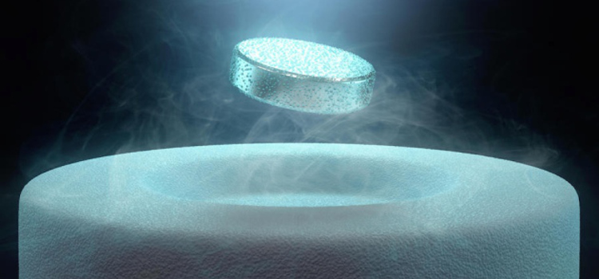
Supercondutores são os materiais que têm a propriedade de conduzir a corrente elétrica sem nenhuma resistência e, consequentemente, sem perda de energia. As pesquisas atuais mostram que poucos materiais apresentam a propriedade da supercondutividade, como certas cerâmicas que, quando resfriadas a temperaturas extremamente baixas (-183ºC) , tornam-se supercondutores.
www.up.edu.br

Slide 37
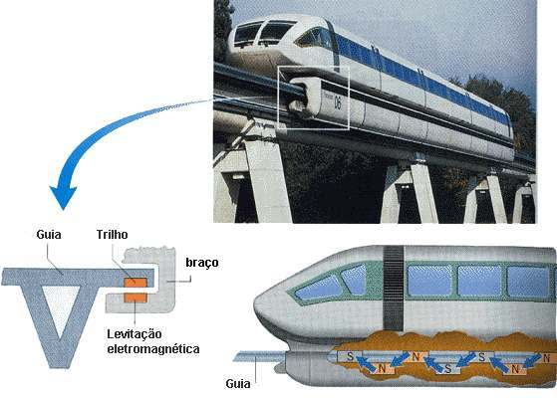
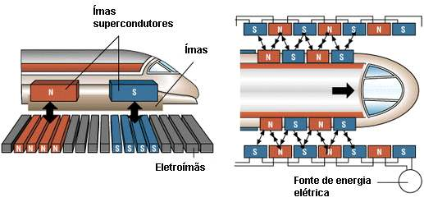
A partir de 1987, cerâmicas supercondutores de eletricidade foram desenvolvidas, permitindo diminuição drástica da resistência de tal forma que a corrente flui pelo material, sem perder energia. Diversas aplicações surgiram após, como computadores rápidos, reatores nucleares de grande energia e monotrilhos muito velozes para o transporte de passageiros no séc. XXI
www.geocities.ws/saladefisica7

Slide 38
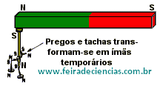
http://www.feiradeciencias.com.br/sala13/13_t01.asp
Vamos colocar uma barra de ferro doce num campo magnético, como ilustrado a seguir. Devido à sua permeabilidade, o campo é distorcido e o fluxo magnético passa pelo ferro, em vez de pelo ar. A barra de ferro doce se transforma num ímã, nessas circunstâncias, com a extremidade A como pólo S e com a B como pólo N. Diz-se que essa barra está imantada por indução. O magnetismo produzido numa substância ferromagnética, pela influência de um campo magnético, é chamado magnetismo induzido.
Imantando uma barra de ferro por indução.
Se o campo magnético for retirado, removendo-se os dois ímãs de barra (ou o ímã em forma de U), a maior parte do magnetismo induzido se perde; os ímãs produzidos por indução são conhecidos como ímãs temporários. Um pedaço de aço temperado não é tão fortemente magnetizado por indução, mas conserva maior magnetismo residual, quando retirado do campo indutor.
Não há diferença significativa no processo, se a barra de ferro da ilustração acima for posta em contato com um dos pólos magnéticos. O processo de imantação é um pouco mais eficiente, devido à redução da lacuna de ar; a isso, às vezes, se dá o nome de imantação por contato, como no caso abaixo ilustrado.
O prego se transforma num ímã,
por indução. As tachas também.

Slide 39
5
INDUTÂNCIA
· “No circuito elétrico, indutância é a peculiaridade através da qual a energia é acumulada no campo magnético ...
· ... provocado pela corrente, impedindo-lhe a alteração, seja por aumento ou por diminuição”
· “Em vista da indutância, quando a corrente varia, aparece, na intimidade do circuito determinado acréscimo de força ...
· ... opondo-se à mudança, o que faz dessa propriedade uma característica semelhante ao resultado da inércia em mecânica”

Slide 40
5
INDUTÂNCIA
· “No circuito elétrico, indutância é a peculiaridade através da qual a energia é acumulada no campo magnético ...
· ... provocado pela corrente, impedindo-lhe a alteração, seja por aumento ou por diminuição”
· “Em vista da indutância, quando a corrente varia, aparece, na intimidade do circuito determinado acréscimo de força ...
· ... opondo-se à mudança, o que faz dessa propriedade uma característica semelhante ao resultado da inércia em mecânica”
· “Se o circuito elétrico ... sofre abrupta solução de continuidade, o efeito ... produz uma descarga elétrica, cujas consequências variam com a intensidade da corrente ...”
(A. L.)

Slide 41
Indutância
· ... “de vez que o circuito, encerrando bobinas e motores, caracteriza-se por natureza profundamente indutiva (armazena energia elétrica no campo magnético) ...
· ... implementos esses que não devem ser interrompidos de chofre e cujos movimentos devem ser reduzidos devagar, único modo de ...
· ... frustrar o aparecimento de correntes extras (sob a forma de faíscas), suscetíveis de determinar fechamentos ou rupturas desastrosas para os aparelhos de utilização”
(A. L.)

Slide 42
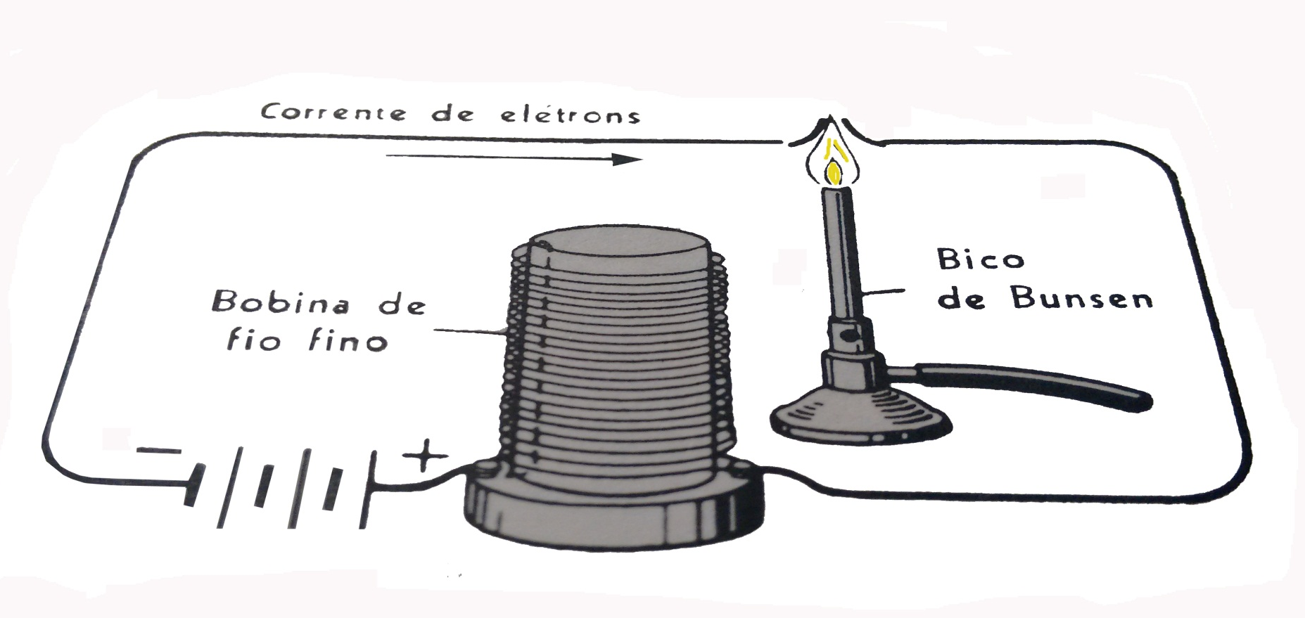
Circuito de auto-indutância
C
(Física na Escola Secundária. Blackwood - vol. 2 - cap. 32
p. 124 - Ed. Fundo Cultura 1971)
A interrupção do circuito em C libera uma faísca, produzida pela voltagem acumulada no mesmo, que acende instantaneamente o gás

Slide 43
Indutância e circuito mediúnico
· “Também no circuito mediúnico verifica-se a mesma propriedade, ante a energia mento-eletromagnética armazenada no campo ...
· ... da associação mental, entre a entidade comunicante e o médium provocada pelo equilíbrio entre ambos, obstando possíveis variações”
· “Em virtude de semelhante princípio, se aparece alguma alteração na corrente mental, surge nas profundezas da ...
· ... conjugação mediúnica certo aumento de força, impedindo a variação”
(A. L.)

Slide 44
Indutância e circuito mediúnico
· “Se a violência interfere criando mudanças bruscas, a indutância no plano mental determina uma descarga magnética, cujos ...
· ... efeitos se hierarquizam conforme a intensidade da integração em andamento (Espírito Médium), porquanto o circuito mediúnico ...
· (que envolve estruturas celulares do médium e do Espírito) ... mostra-se fortemente indutivo e não deve ser submetido a interrupções intempestivas ...
(A. L.)

Slide 45
Indutância e circuito mediúnico
· “Se a violência interfere criando mudanças bruscas, a indutância no plano mental determina uma descarga magnética, cujos ...
· ... efeitos se hierarquizam conforme a intensidade da integração em andamento (Espírito Médium), porquanto o circuito mediúnico ...
· (que envolve estruturas celulares do médium e do Espírito) ... mostra-se fortemente indutivo e não deve ser submetido a interrupções intempestivas ...
· ... sendo necessário atenuar-se-lhe a intensidade (no desligamento) para que se impossibilite a formação de extracorrentes magnéticas, ...
(A. L.)

Slide 46
Indutância e circuito mediúnico
· “Se a violência interfere criando mudanças bruscas, a indutância no plano mental determina uma descarga magnética, cujos ...
· ... efeitos se hierarquizam conforme a intensidade da integração em andamento (Espírito Médium), porquanto o circuito mediúnico ...
· (que envolve estruturas celulares do médium e do Espírito) ... mostra-se fortemente indutivo e não deve ser submetido a interrupções intempestivas ...
· ... sendo necessário atenuar-se-lhe a intensidade (no desligamento) para que se impossibilite a formação de extracorrentes magnéticas, ...
· ... capazes de operar desajustes e perturbações físicas, perispirituais e emocionais, de resultados imprevisíveis para o médium ...” e para a entidade comunicante
(A. L.)

Slide 47
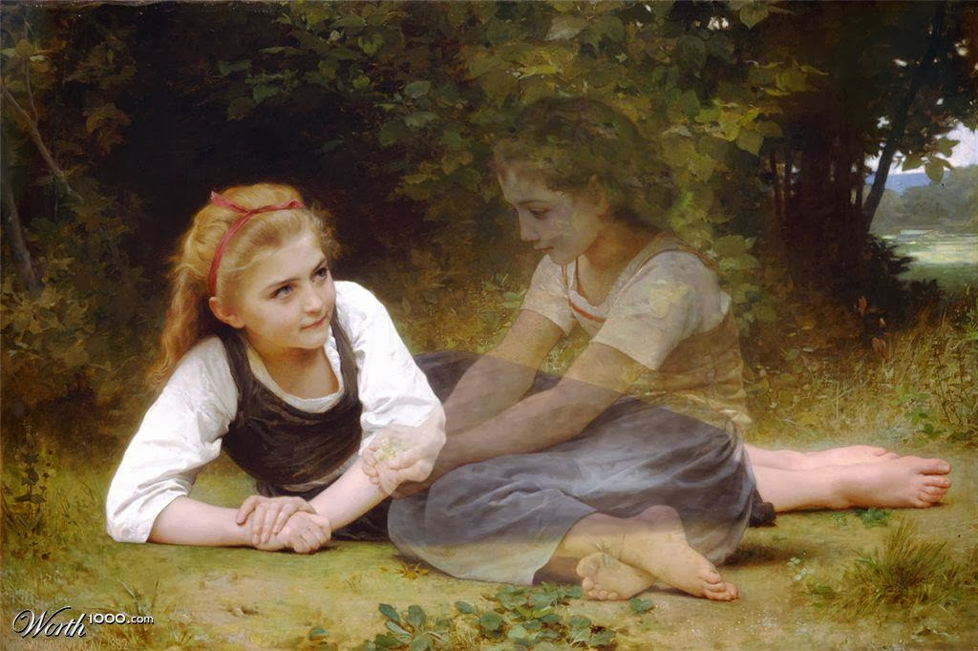
Mediunidade espontânea
nucleoalquimico.com.br

Slide 48
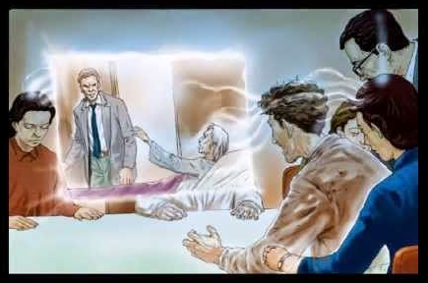
Prática mediúnica
ceamariadenazaretaubate-sp.blogspot.com
Não se deve produzir interrupções intempestivas no circuito mediúnico sob pena de poder causar perturbações físicas, perispirituais e emocionais imprevisíveis para ambos os participantes

Slide 49
6
CAPACITÂNCIA
· “No circuito elétrico, capacitância é a peculiaridade mediante a qual se permite a acumulação da energia ...
· ... no campo elétrico, energia essa que acompanha a presença da voltagem, revelando semelhança ao efeito da elasticidade em mecânica”
· “Os aparatos que guardam energia no campo eletrostático do circuito são chamados capacitores ou condensadores”

Slide 50
6
CAPACITÂNCIA
· “No circuito elétrico, capacitância é a peculiaridade mediante a qual se permite a acumulação da energia ...
· ... no campo elétrico, energia essa que acompanha a presença da voltagem, revelando semelhança ao efeito da elasticidade em mecânica”
· “Os aparatos que guardam energia no campo eletrostático do circuito são chamados capacitores ou condensadores”
· “Um capacitor, por exemplo, acumula energia elétrica durante a carga, restituindo-a ao circuito por ocasião da descarga”
(A. L.)

Slide 51
Um capacitor acumula energia elétrica oriunda de uma bateria, à qual se ligam duas placas paralelas feitas de material condutor. Ligando-se o circuito os elétrons começam a sair da placa A e se acumulam na placa B.
Com o tempo a corrente diminui e temos uma carga positiva na placa A.
A transferência de elétrons continua até que a diferença de potencial entre as placas seja igual à tensão da bateria
Capacitor ou condensador
pt.slideshare.net

Slide 52
Capacitância e circuito mediúnico
· “Em identidade de circunstâncias, no circuito mediúnico, capacitância exprime a propriedade pela qual se verifica ...
· ... o armazenamento de recursos espirituais no circuito, recursos esses que correspondem à sintonia psíquica”
· Essa condensação de recursos expressa-se ... “na capacidade conceptual e interpretativa na mente do médium que ...

Slide 53
Capacitância e circuito mediúnico
· “Em identidade de circunstâncias, no circuito mediúnico, capacitância exprime a propriedade pela qual se verifica ...
· ... o armazenamento de recursos espirituais no circuito, recursos esses que correspondem à sintonia psíquica”
· Essa condensação de recursos expressa-se ... “na capacidade conceptual e interpretativa na mente do médium que ...
· ... acumulará os valores recebidos da entidade que o comanda, devolvendo-a com a possível fidelidade ao serviço do circuito mediúnico, na ação do intercâmbio”
(A. L.)

Slide 54
Analogias valiosas
· “Essas analogias são valiosas, compreendendo-se, então, por que motivo, nas tarefas mediúnicas organizadas ...
· ... para fins nobres, é sempre necessário a formação de um circuito em que cada médium permanece ...
· ... subordinado ao tradicional ‘Espírito-guia’ ou determinado orientador da Espiritualidade”
(A. L.)

Slide 55
Analogias valiosas
· “Essas analogias são valiosas, compreendendo-se, então, por que motivo, nas tarefas mediúnicas organizadas ...
· ... para fins nobres, é sempre necessário a formação de um circuito em que cada médium permanece ...
· ... subordinado ao tradicional ‘Espírito-guia’ ou determinado orientador da Espiritualidade”
(A. L.)
· Caso Ambrosina - que recebeu do Plano Superior um mandato de serviço mediúnico e ... “vive em constante contato com o responsável pela obra espiritual que por ela se realiza”
(cap. 16)

Slide 56
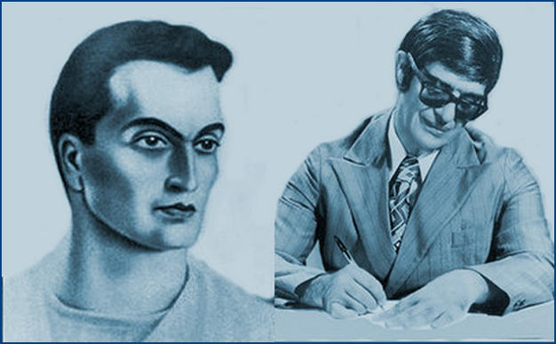
Chico Xavier (Ambrosina)
chicoxavier.me
É provável que André Luiz tenha utilizado os nomes de Ambrosina/Gabriel, para proteger suas verdadeiras identidades

Slide 57
Canais de socorro divino - Efigênio S. Vitor
· Analisando o ambiente das reuniões mediúnicas que se destinam a fins nobres, nosso irmão informa a necessidade da existência de ... “um centro mental definido para o qual convergem todos os pensamentos ...”
· Para a eficiência do trabalho ... “é necessário oferecer-lhes (aos arquitetos espirituais) o melhor material de nossos pensamentos, palavras, atitudes e concepções”
· ... “através da oração, convertemo-nos em canais de socorro divino, apesar da precariedade de nossos recursos ... ofertando

Slide 58
Canais de socorro divino - Efigênio S. Vitor
· Analisando o ambiente das reuniões mediúnicas que se destinam a fins nobres, nosso irmão informa a necessidade da existência de ... “um centro mental definido para o qual convergem todos os pensamentos ...”
· Para a eficiência do trabalho ... “é necessário oferecer-lhes (aos arquitetos espirituais) o melhor material de nossos pensamentos, palavras, atitudes e concepções”
· ... “através da oração, convertemo-nos em canais de socorro divino, apesar da precariedade de nossos recursos ... ofertando
· ... tranquilidade, carinho, compreensão e amor, a fim de que (nossos companheiros) encontrem em nós base segura para a formação dos quadros de que nos utilizamos na obra assistencial”
(Instruções Psicofônicas - Espíritos Diversos/ FCX - cap. 44 - FEB)

Slide 59
Obra: Instruções Psicofônicas - FEB
“Sempre recebemos, pela psicofonia sonambúlica de Francisco Cândido Xavier, a palavra direta de nossos instrutores e benfeitores desencarnados.
Desde 1952, lamentávamos a perda dos ensinamentos recolhidos na fase terminal de nossas reuniões.
Nos primeiros dias de 1954, numa das sessões públicas do «Centro Espírita Luiz Gonzaga», comentávamos o problema com o nosso distinto confrade Professor Carlos Torres Pastorino, do Rio de Janeiro, e esse nosso amigo, com cativante gentileza, ofereceu-nos a gravadora de sua propriedade. Poderíamos utilizá-la em Pedro Leopoldo e, encantados, guardamo-la por valioso empréstimo.
Foi assim que, desde a noite de 11 de março de 1954, graças à bondade de Deus e à generosidade de um amigo, nos foi possível fixar as alocuções dos instrutores e irmãos desencarnados que nos visitam ...”
(Extraído do Prefácio de Arnaldo Rocha, 1955)

Slide 60
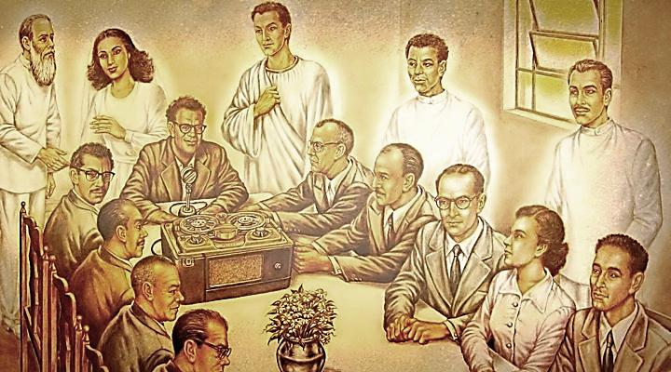
CANAIS DE SOCORRO DIVINO !
redeamigoespirita.com.br
Tranquilidade, carinho, compreensão e amor como base segura no atendimento aos irmãos sofredores

Slide 61
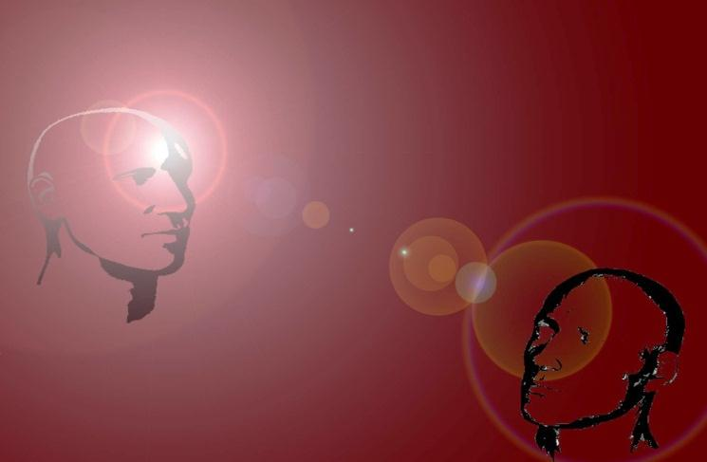
ANALOGIAS DE CIRCUITOS
PRÓXIMO
CAPÍTULO
VII
Cleber M. Gonçalves

